Slide 1
報告管理模組
教育局
系統及資訊管理組

Slide 2
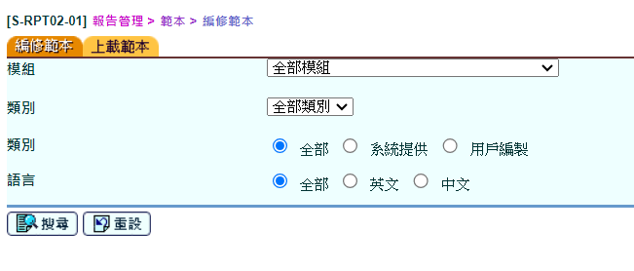
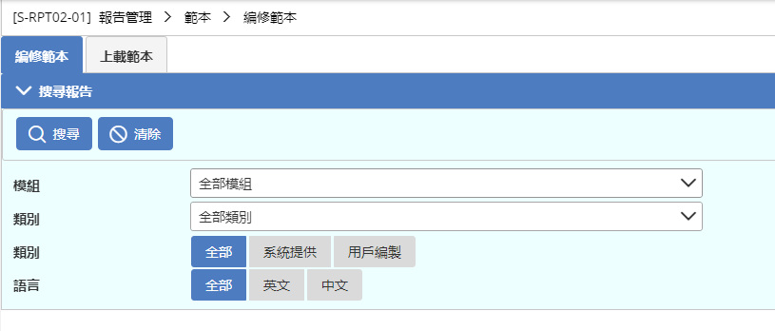
本片簡介
本短片主要預告報告管理模組新介面，並介紹模組已優化的功能。
WebSAMS 3.1版本
優化版本

Slide 3
報告管理 -> 編修範本
WebSAMS 3.1版本
優化介面後
按鈕放置在選項的上方

Slide 4
報告管理 -> 編修範本
WebSAMS 3.1版本
優化介面後
[重設] 按鈕更改為 [清除]

Slide 5

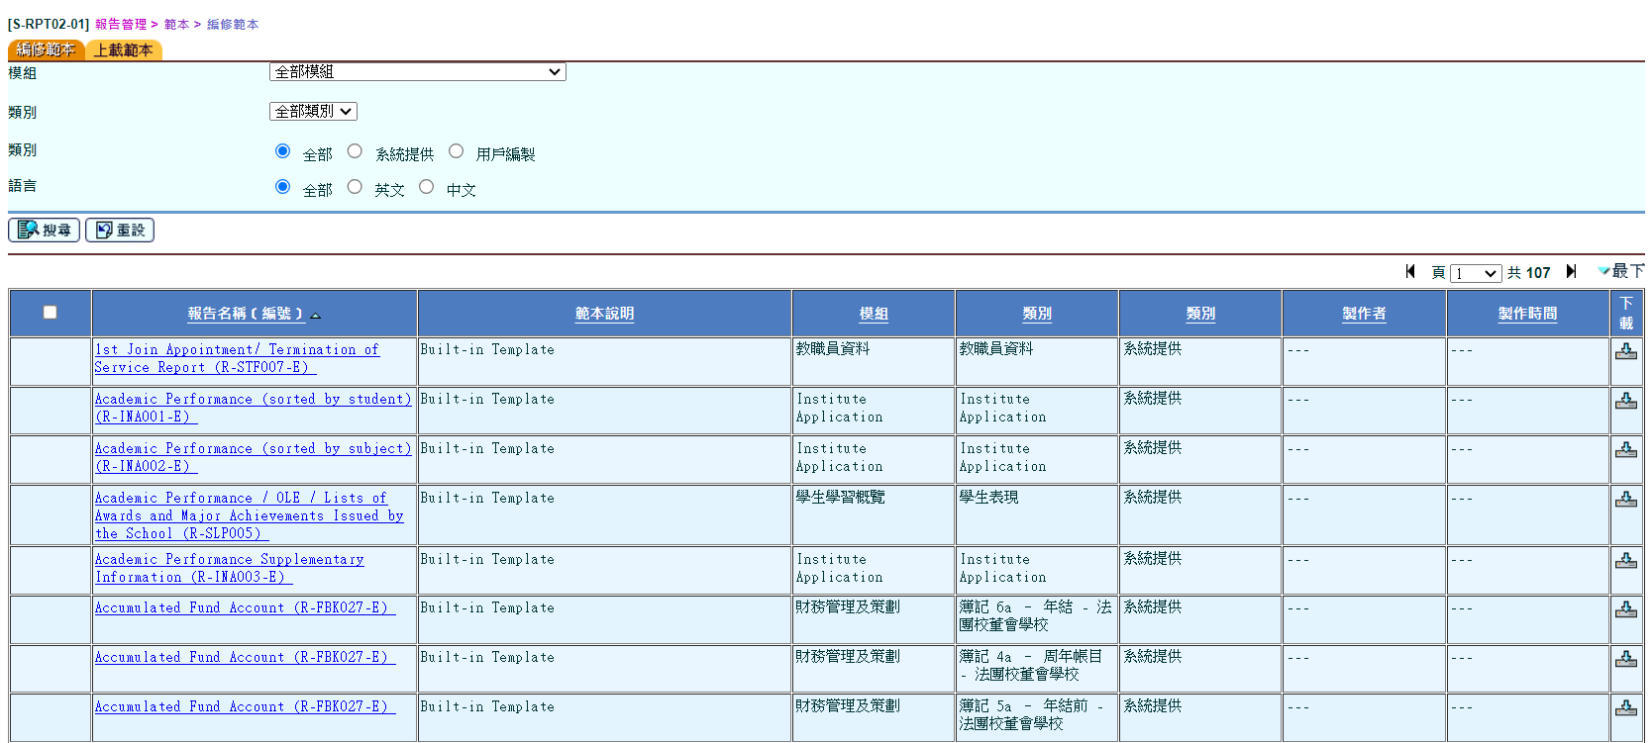
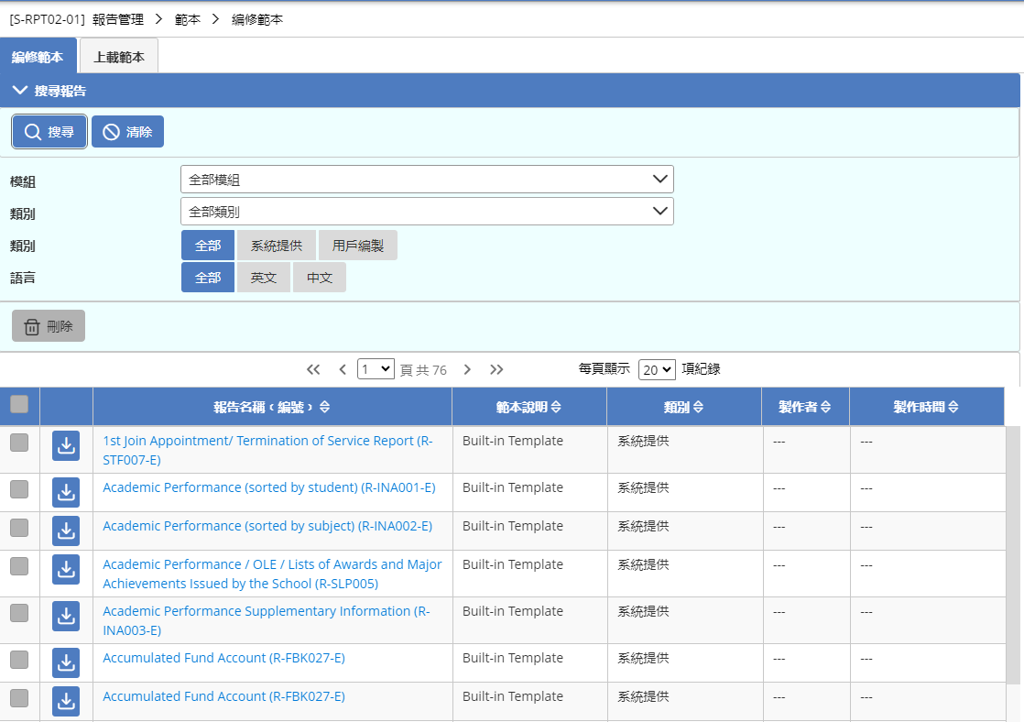
報告管理 -> 編修範本
WebSAMS 3.1版本
優化介面後
下載檔案的圖示 移到左邊

Slide 6
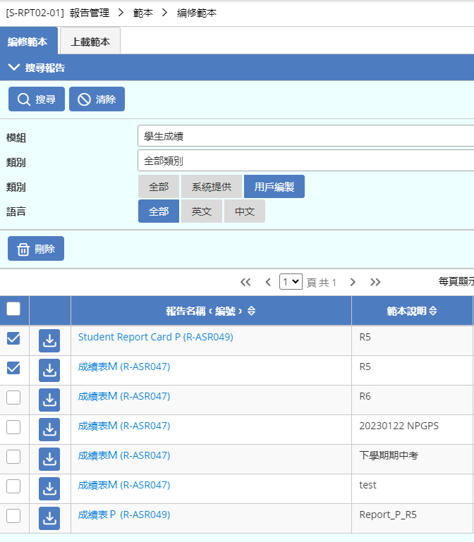
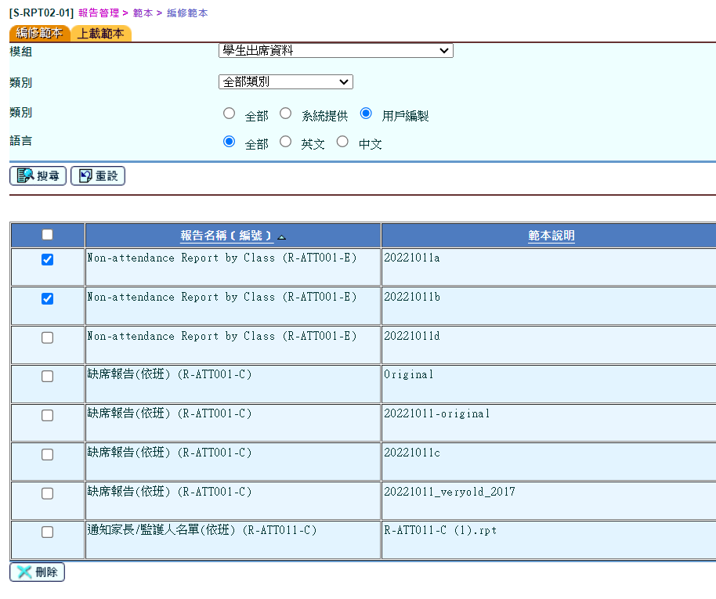
報告管理 -> 編修範本
優化介面後
[刪除] 按鈕移到上方
WebSAMS 3.1版本

Slide 7
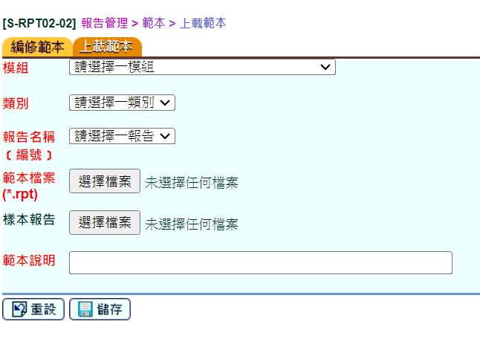
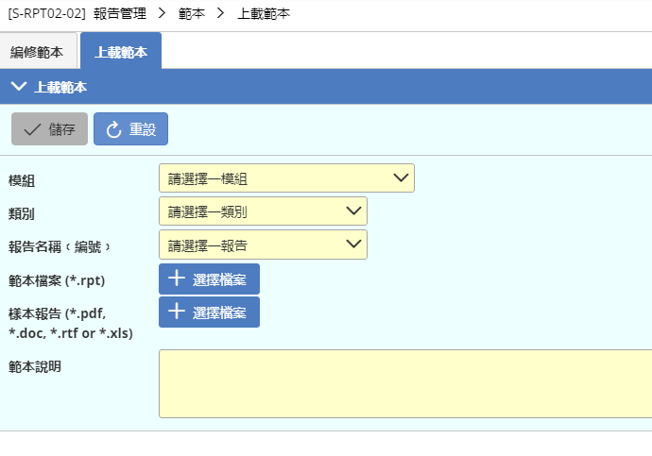
報告管理 -> 上載範本
優化介面後
[重設] 和 [儲存] 按鈕移到上方
WebSAMS 3.1版本

Slide 8
報告管理 -> 上載範本
WebSAMS 3.1版本
優化介面後
於樣本報告，新增文件檔案
格式提示，指明檔案格式。

Slide 9
完

